Slide 1
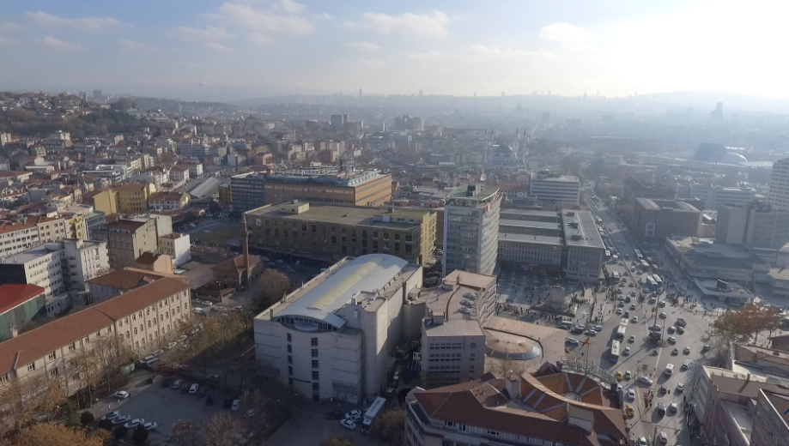
ATILIM ÜNİVERSİTESİ
GSTMF | MİMARLIK BÖLÜMÜ
MMR 401 MİMARİ TASARIM V
ANAFARTALAR ÇARŞISI VE ÇEVRESİNİN YENİDEN CANLANDIRILMASI
Faruk Eşim . Haluk Kara
Hasan Özbay. Ercan Çoban

Slide 2
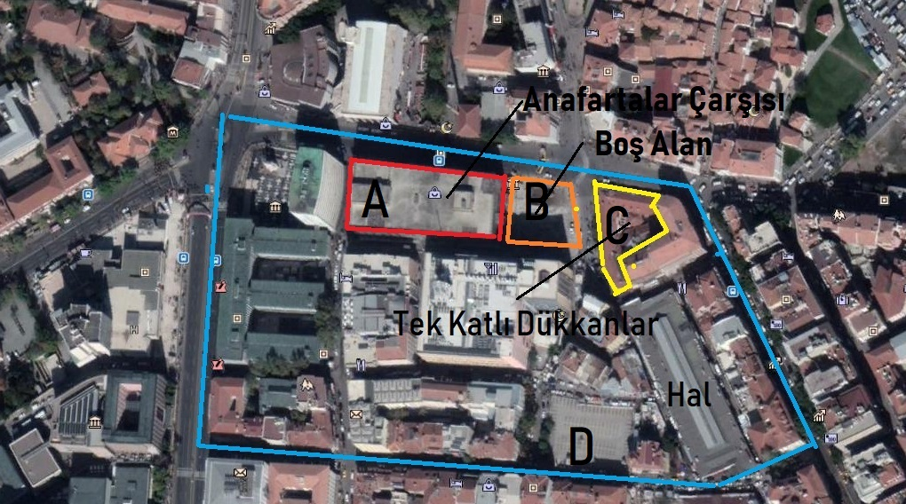
Anafartalar Çarşısı ve Çevresinin Yeniden Canlandırılması
AMAÇ: Anafartalar Çarşısı(A), yıkılan büro binasının boş olan yeri (B) ve tek katlı çarşı (C) tasarımın odağını oluşturmaktadır. Anafartalar Çarşısı'nın (A) korunarak, güncel ticari yaklaşımlar da dikkate alınarak, yenilenmesi beklenmektedir. Bu yenileme çalışması içinde, yapıya ekleme ve çıkarmalar yapılması, işlevinin zenginleştirilmesi, olası tasarım yaklaşımları arasındadır. (B) ile belirtilen boş alan, kentsel bir gri alan olarak durmaktadır. Yıkılan yapının ortadan kalkması, çevredeki yapıların mekanda ortaya çıkmasına neden olmuştur. Burada (A) alanı kadar, (C) alanıyla da ilişki kurularak tasarım yapılmalıdır. Tek katlı çarşı (C) işlevini sürdürmesine karşın, çevre yapılarla kaliteli mekânsal ilişkiler kurmamaktadır. Bu alan için yeni bir öneri beklenmektedir.

Slide 3
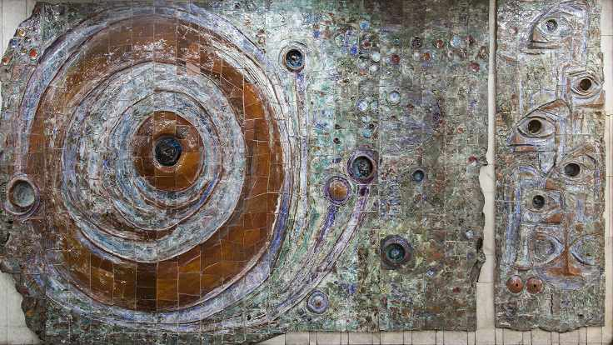
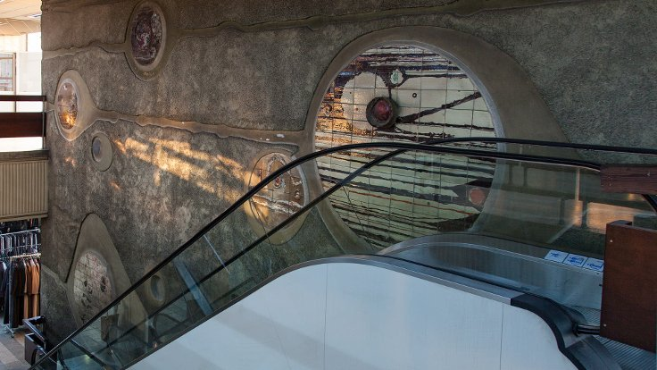
ATILIM ÜNİVERSİTESİ
GSTMF | MİMARLIK BÖLÜMÜ
MMR 401 | Mimari Tasarım V
Anafartalar Çarşısı ve Çevresinin Yeniden Canlandırılması
Yukarıda bahsedilen üç alanın birbirleri ile de ilişkilerinin kurulması önemli bir tasarım problemidir. Ancak bu probleme çözüm aranması için daha geniş bir alan içinde (D) kentsel ölçekli araştırma yapılıp, araştırma sonucuna göre kentsel tasarım projesi geliştirilmelidir. Kentsel Tasarım çalışması verilen sınırları taşabilir ve çevre ile anlamlı bir bütünlük kurma amacını taşımalıdır. Alanın altında Roma döneminden kalma tarihi eserlerin çıkması da olası bir durumdur. Anafartalar Caddesi’nin karşısındaki boş alandaki tarihi eser parçaları bunun göstergesi olarak akıllarda olmalıdır.

Slide 4
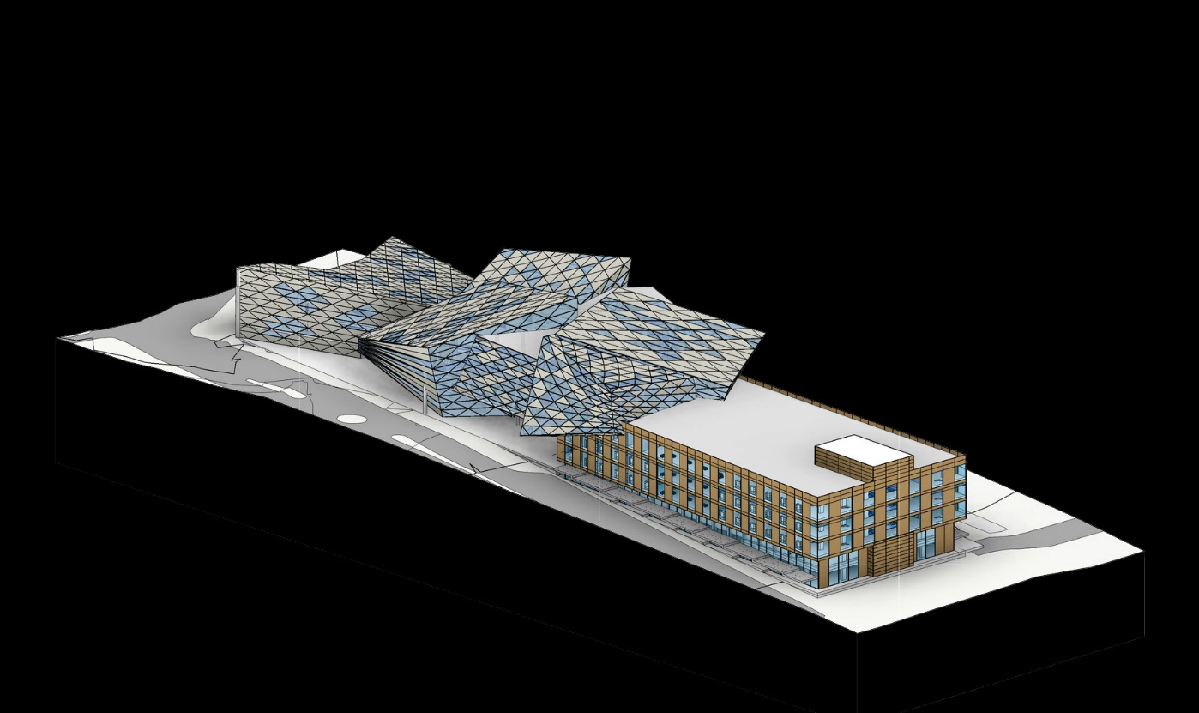
ATILIM ÜNİVERSİTESİ | GSTMF | MİMARLIK BÖLÜMÜ
MMR 401 Anafartalar Çarşısı ve Çevresinin Yeniden Canlandırılması
Sezen Özkan (BB)| 401 | Faruk Eşim. Haluk Kara

Slide 5
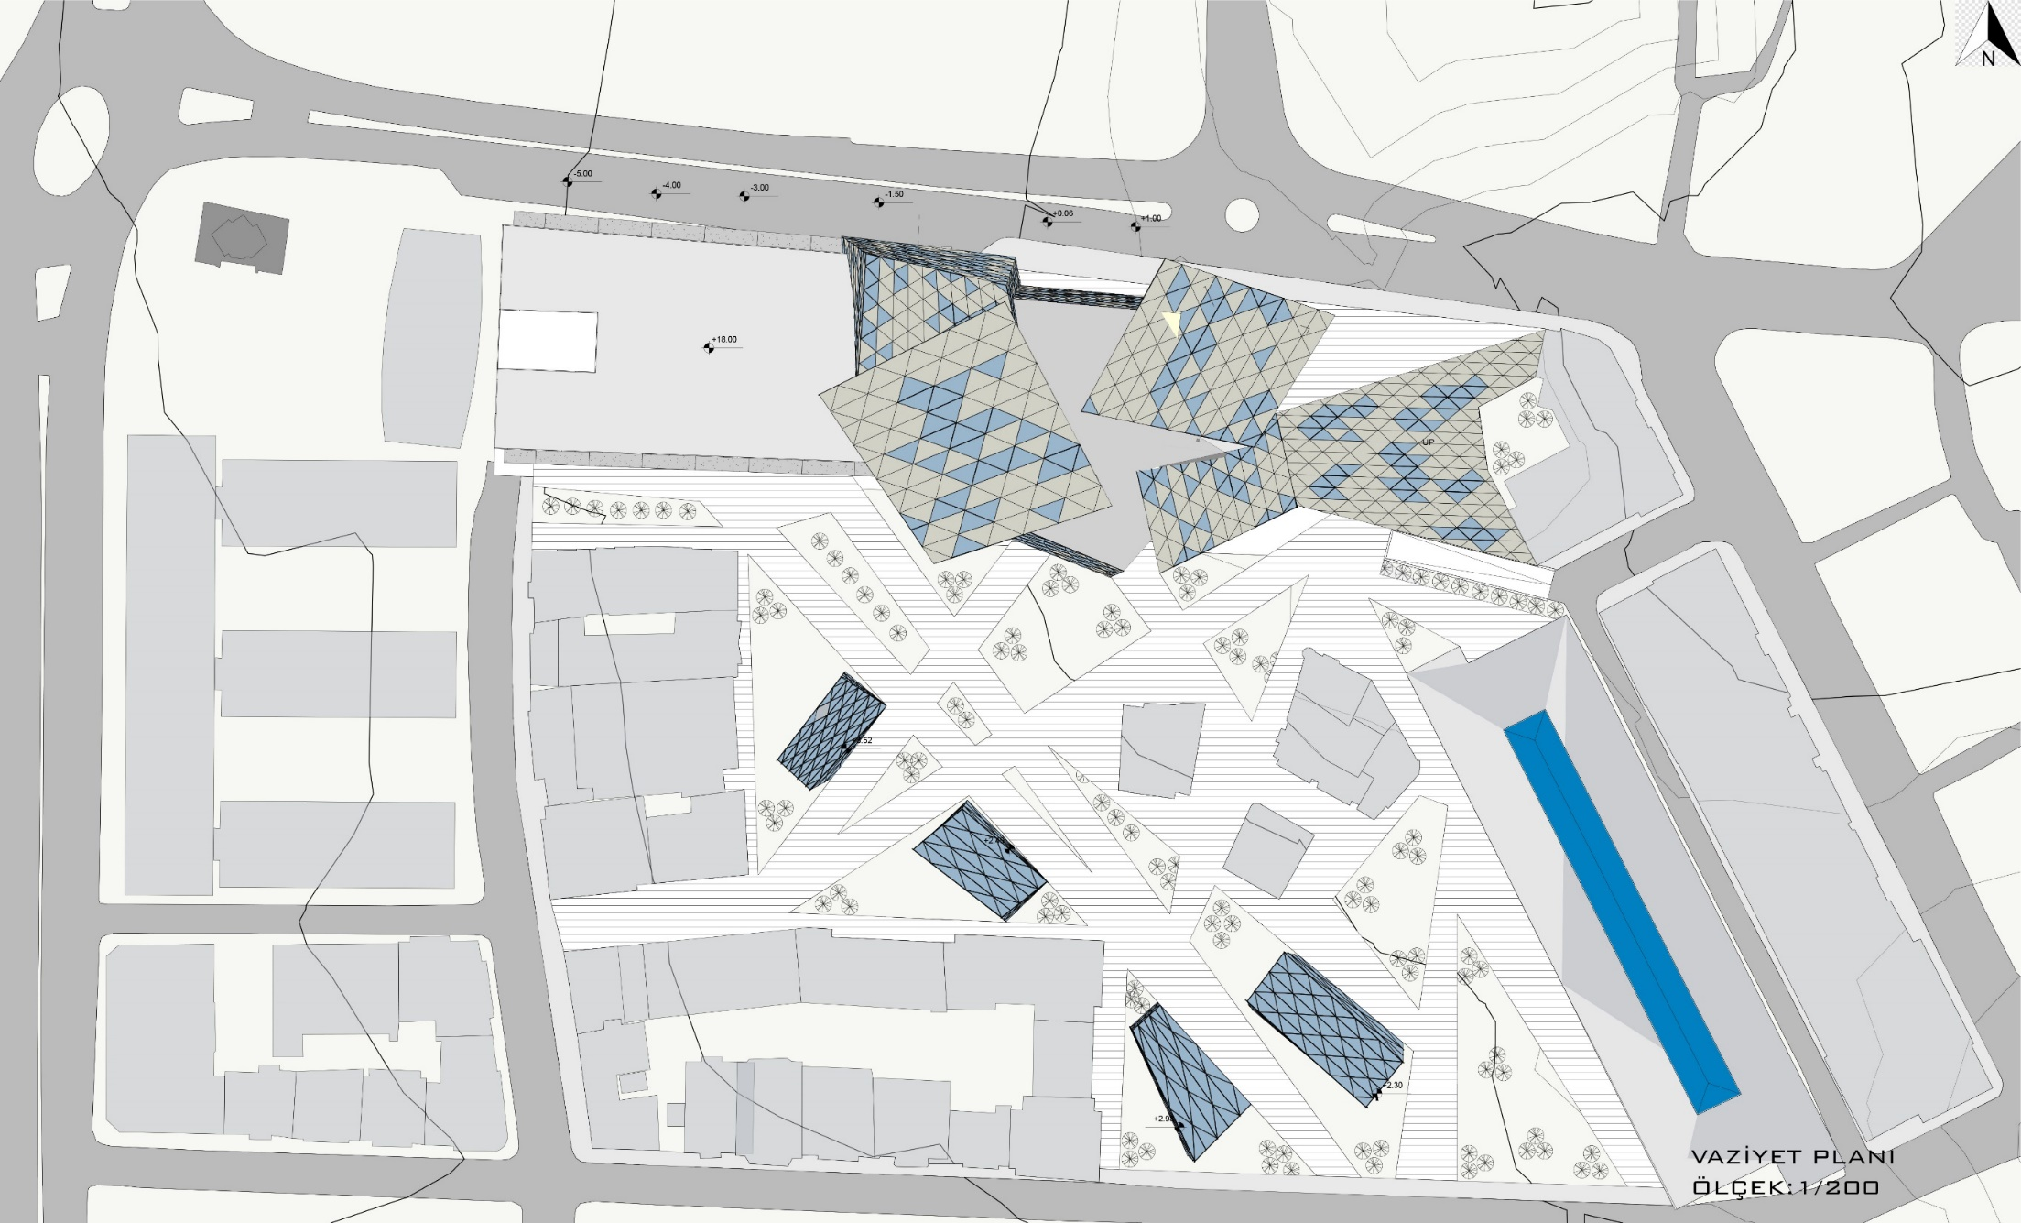
ATILIM ÜNİVERSİTESİ | GSTMF | MİMARLIK BÖLÜMÜ
MMR 401 Anafartalar Çarşısı ve Çevresinin Yeniden Canlandırılması

Slide 6
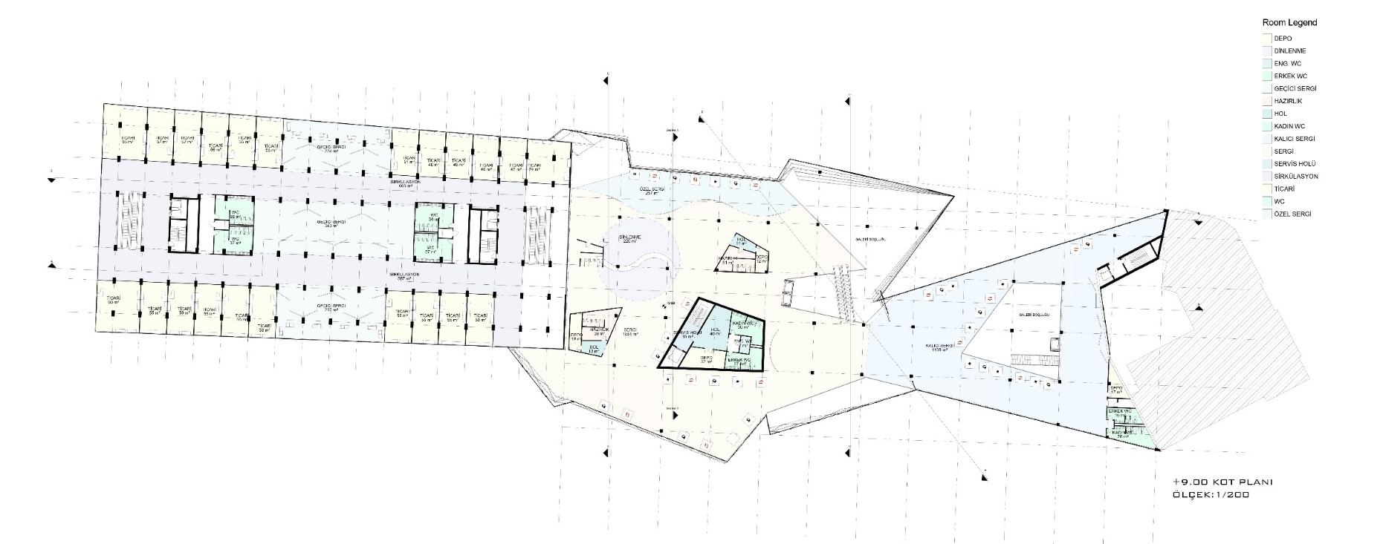
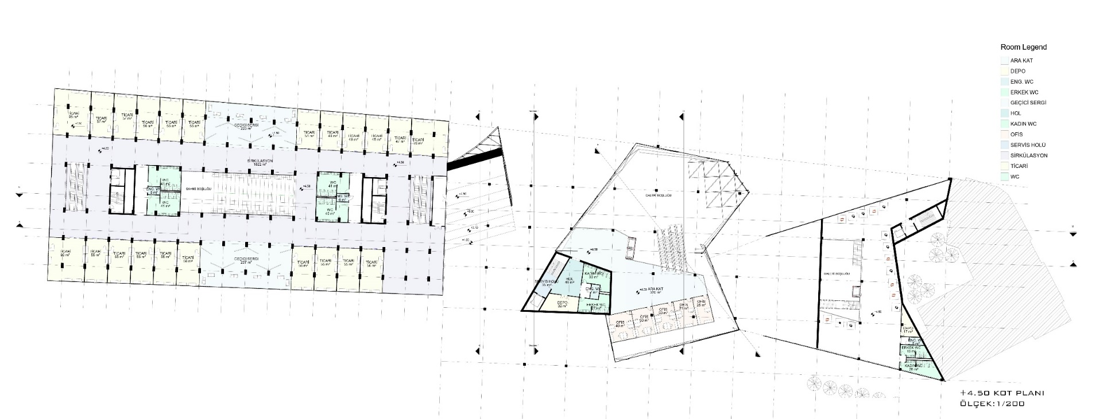
ATILIM ÜNİVERSİTESİ | GSTMF | MİMARLIK BÖLÜMÜ
MMR 401 Anafartalar Çarşısı ve Çevresinin Yeniden Canlandırılması

Slide 7
ATILIM ÜNİVERSİTESİ | GSTMF | MİMARLIK BÖLÜMÜ
MMR 401 Anafartalar Çarşısı ve Çevresinin Yeniden Canlandırılması

Slide 8
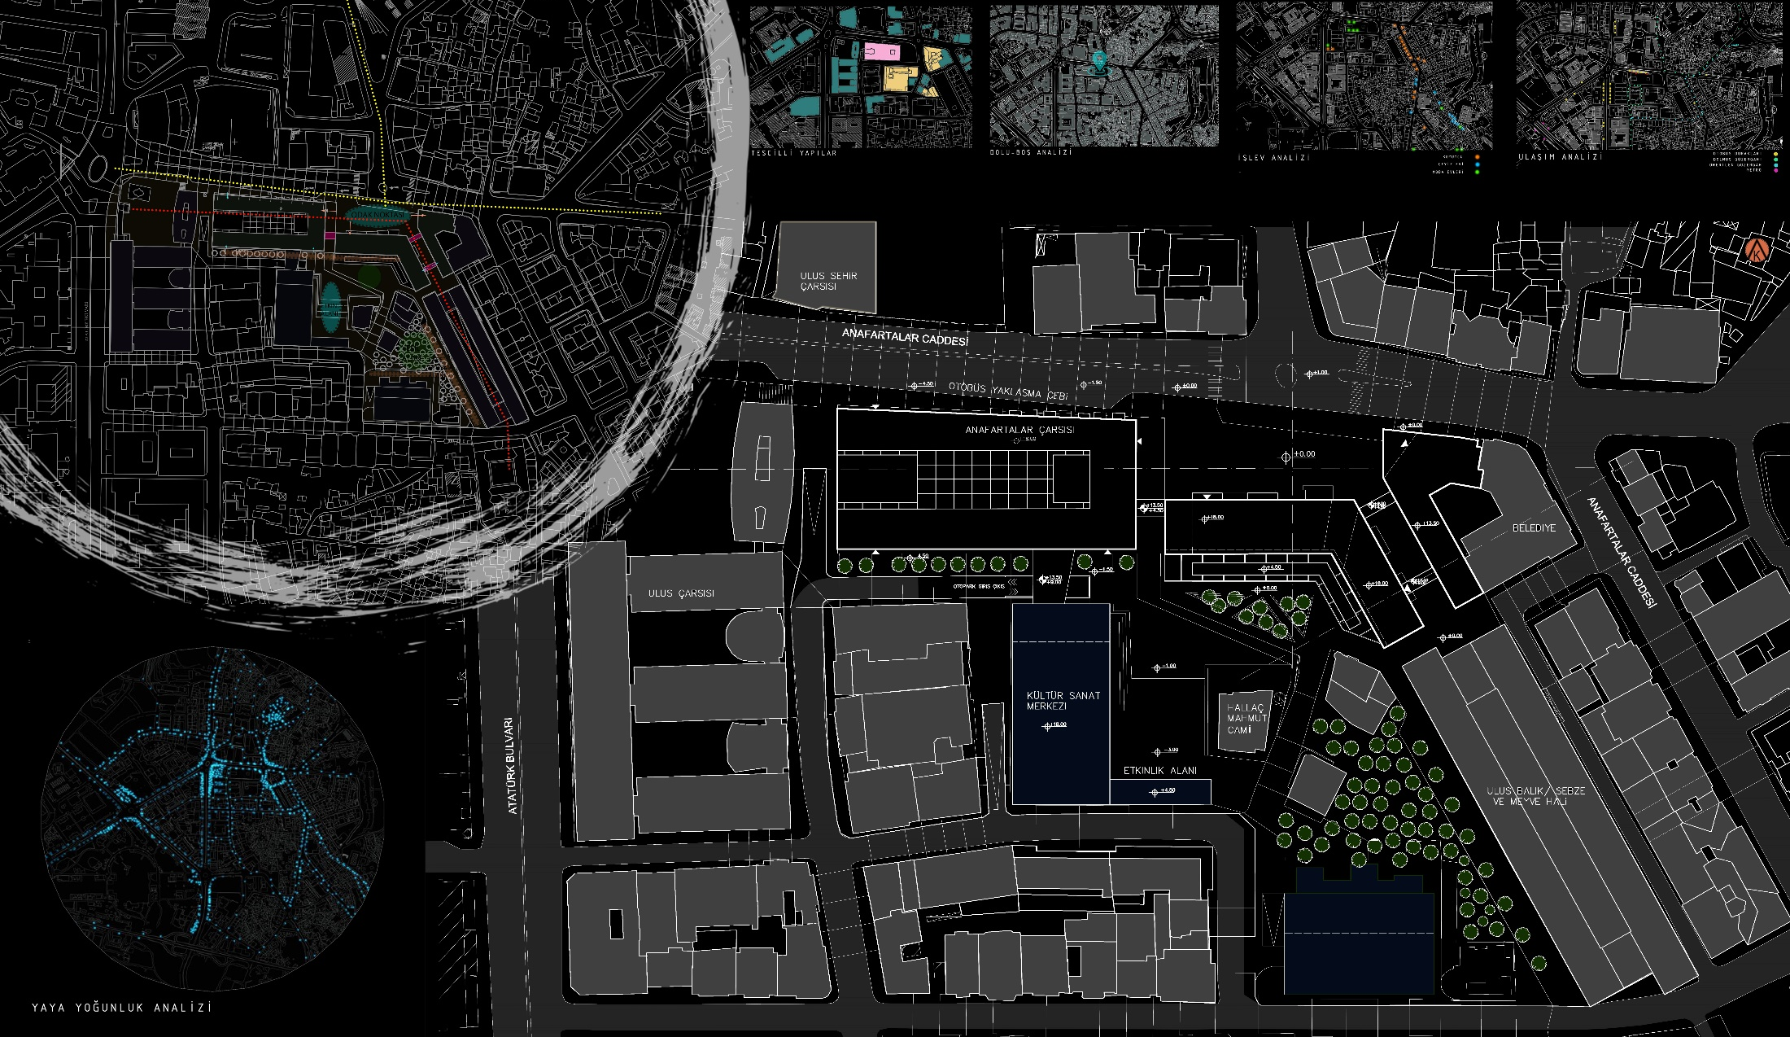
ATILIM ÜNİVERSİTESİ | GSTMF | MİMARLIK BÖLÜMÜ
MMR 401 Anafartalar Çarşısı ve Çevresinin Yeniden Canlandırılması
Pınar Tunç (BB) |401 | Hasan Özbay. Ercan Çoban

Slide 9
ATILIM ÜNİVERSİTESİ | GSTMF | MİMARLIK BÖLÜMÜ
MMR 401 Anafartalar Çarşısı ve Çevresinin Yeniden Canlandırılması

Slide 10
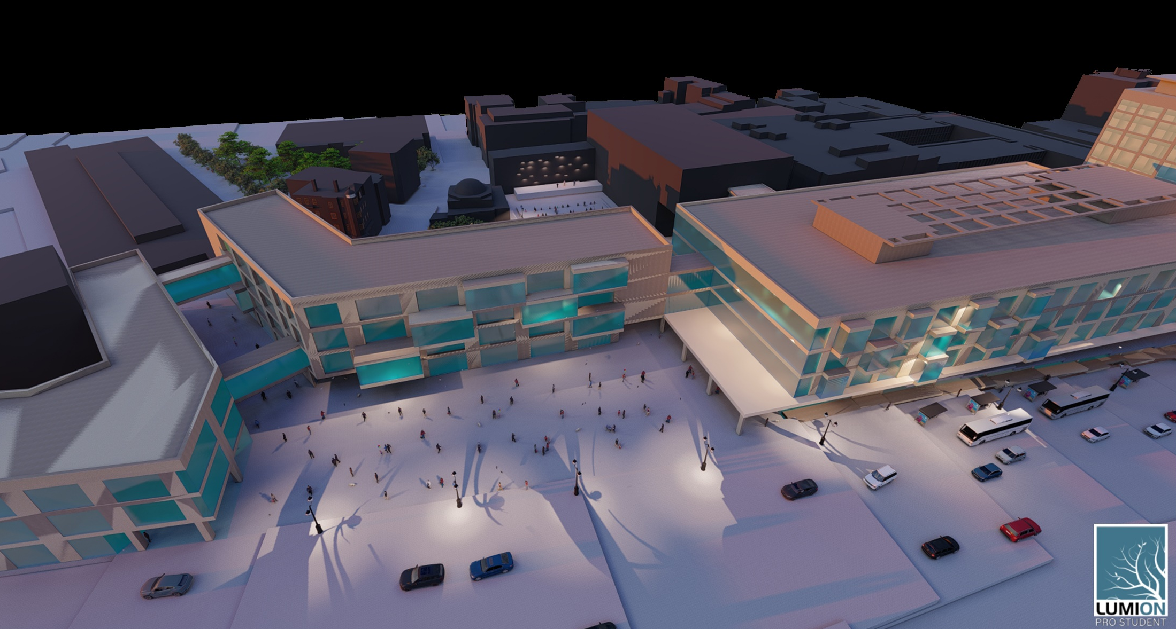
ATILIM ÜNİVERSİTESİ | GSTMF | MİMARLIK BÖLÜMÜ
MMR 401 Anafartalar Çarşısı ve Çevresinin Yeniden Canlandırılması

